Slide 1
Интерактивные методы в обучении английскому языку

Slide 2
Страшная это опасность - безделье за партой: безделье шесть часов ежедневно, безделье месяцы и годы - это развращает, морально калечит человека, и ни школьная бригада, ни мастерская, ни школьный участок - ничто не может возместить того, что упущено в самой главной сфере, где человек должен быть тружеником,- в сфере мысли.
В. А. Сухомлинский

Slide 4
Расскажи – и я забуду,
покажи – и я запомню,
дай попробовать –
и я пойму.
Китайская пословица

Slide 5
Методы интерактивного обучения
Групповые дискуссии (мозговой штурм, круглый стол, дебаты)
Упражнения - энергизаторы
Работа в группах, парах
Кооперативное обучение
Ролевая (деловая) игра
Аквариум
Карусель
Дерево решений
Броуновское движение
Синквейн

Slide 6
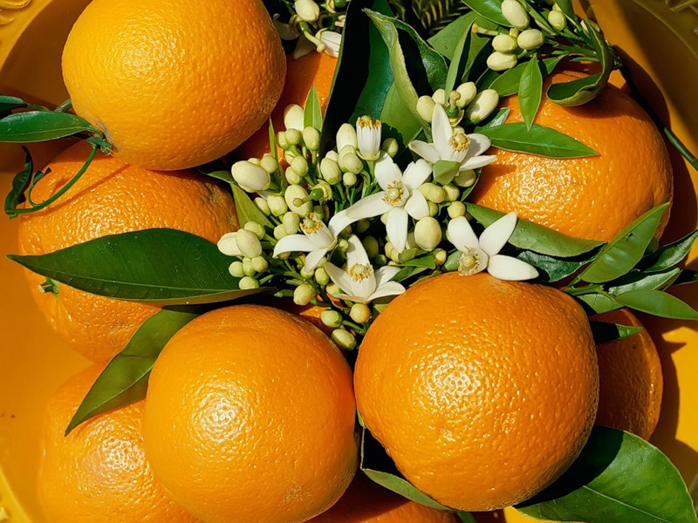
oranges

Slide 7
bananas

Slide 8
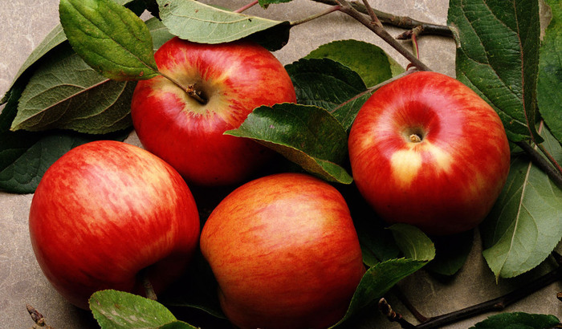
apples

Slide 9
- Hello! Hi! – Привет! –
- I’m Nataliya. – Я- Наталия.
- What is your name? –
Как твое имя? - My name is … - Мое имя…

Slide 10
- Nice to meet you! –
Приятно познакомиться!
- Nice to meet you too –
Мне тоже приятно познакомиться!
- How are you? –
Как у тебя дела?
- I’m fine, thank you! And how are you? –
У меня хорошо. А у тебя?
- I’m Ok. –
У меня все хорошо
- See you! –
До встречи
- Goodbye! –
До свидания!

Slide 11
Рефлексия
Сегодня я узнал…
Было интересно…
Было трудно…
Я понял, что…
Теперь я могу…
Я приобрел…
Я научился…
Я смог…
Я попробую…
Мне захотелось…

